Slide 1

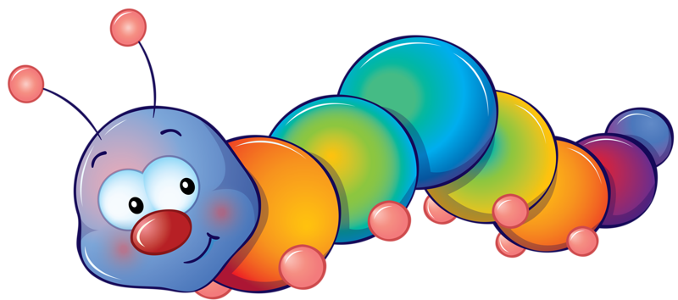
Интерактивная игра
«Гусеничка»
Дидактическая цель: упражнять в определения первого и последнего звука в слове, закреплять навыки интонационного выделения звука в слове.
Задачи: развивает внимание, развивает фонематический слух, развивает внимание, развивает фонематический слух.

Slide 2
Дорогой мой друг!
Предлагаю тебе поиграть в игру «Гусеница».
Навигация: - Выбор слов в каждом задании осуществляется нажатием на предметные картинки в
верхней части слайда. Последующее слово начинается со звука, на который заканчивается
предыдущее слово.
«Желаю удачи!»

Slide 3
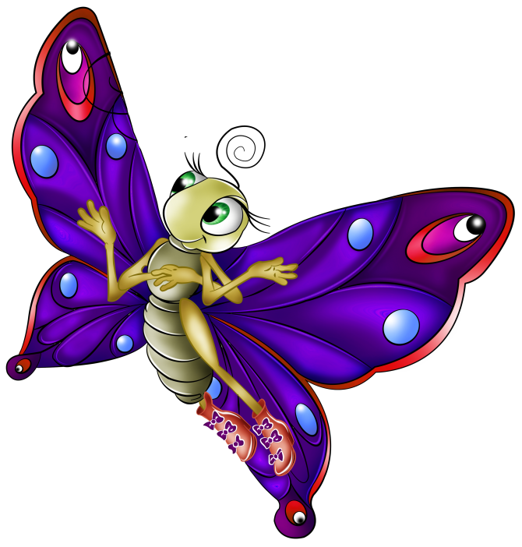
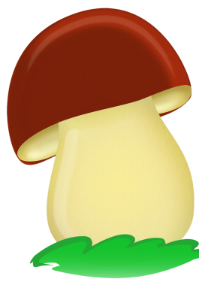
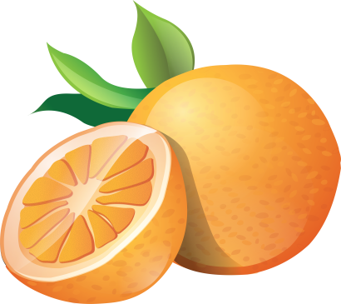
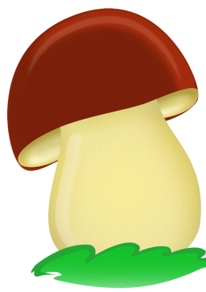


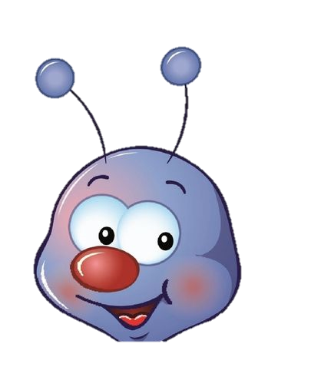













Slide 8
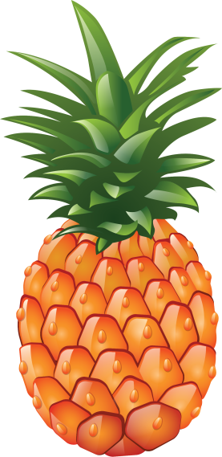

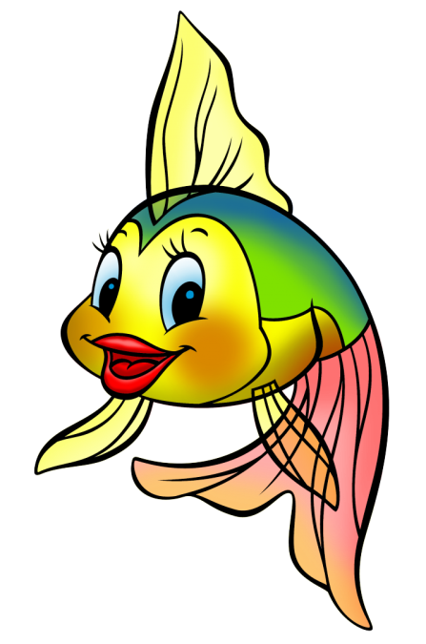
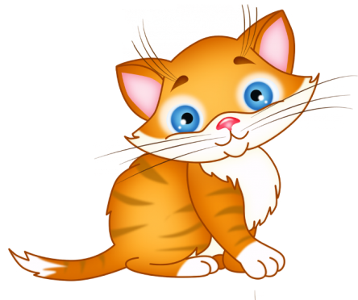
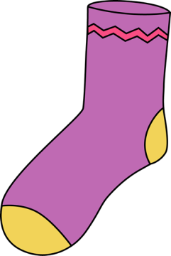

Slide 9


Slide 10


Slide 11



Slide 12
Список используемой литературы:
А. Арушанова, Е. Рычагова «Игры со звучащим словом».

